Slide 1
CARBOOK
UN APPLICAZIONE DI LUCA giovanni NASTASI, SIMONE VENEGONI, MARCO PICUNO E DANIELE CONSONNI

Slide 2
Descrizione
Carbook è un’applicazione creata per la compravendita di automobili.
Potrai vendere o acquistare auto usate o nuove, auto eco-
sostenibili o potenti vetture sportive, grazie a Carbook, troverai velocemente l’auto dei tuoi desideri a prezzi convenienti.
Bastano pochi passaggi per registrarsi, dopodichè potrai pubblicare annunci con automobili da vendere o acquistarne una tra quelle pubblicate dagli altri utenti.
Negli svariati annunci presenti all’interno della home troverai i recapiti del venditore per poterlo contattare e concludere l’affare.
Ti auguriamo una buona permanenza sulla piattaforma e buona compravendita!

Slide 3
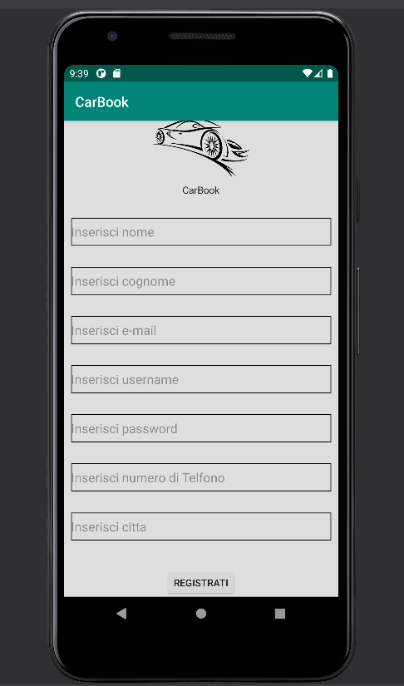
registrazione
Bastano poche informazioni per potersi registrare,

